Slide 1
TEMA 4: BUGETUL DE STAT ŞI SISTEMUL BUGETAR
Covalschi Tatiana,
Dr., lector universitar

Slide 2
Conținutul temei
Bugetul de stat. Concept şi funcţii.
Sistemul bugetelor în Republica Moldova.
Procesul bugetar în Republica Moldova.
Principiile bugetare.

Slide 3
Definiția bugetului public.
Din punct de vedere juridic, bugetul public este definit ca un act în care se înscriu veniturile şi cheltuielile probabile ale statului pe o perioadă determinată de timp, de regulă, un an.
Din punct de vedere economic, bugetul public exprimă relaţii economice, care iau naştere în procesul repartiţiei produsului intern brut, în legătură cu îndeplinirea funcţiilor statului. Aceste relaţii se manifestă în dublu sens: pe de o parte ca relaţii prin care se prelevează resurse băneşti la dispoziţia statului, pe de altă parte, ca relaţii prin care se repartizează aceste resurse.
Din punct de vedere material, bugetul public poate fi definit ca un fond centralizat de mijloace băneşti la dispoziţia statului, în care se încasează veniturile şi din care se efectuiază cheltuieli din partea statului.
Din punct de vedere politic, bugetul public este considerat expresie a opţiunilor Guvernului în ansamblul domeniilor care relevă componentele sale (politico-economică, socială, educativă, culturală, militară etc.)

Slide 4
Funcțiile bugetului public
Controlul cheltuielilor
Gestiunea eficace a activităţii publice
Proiectarea activităţii statului

Slide 5
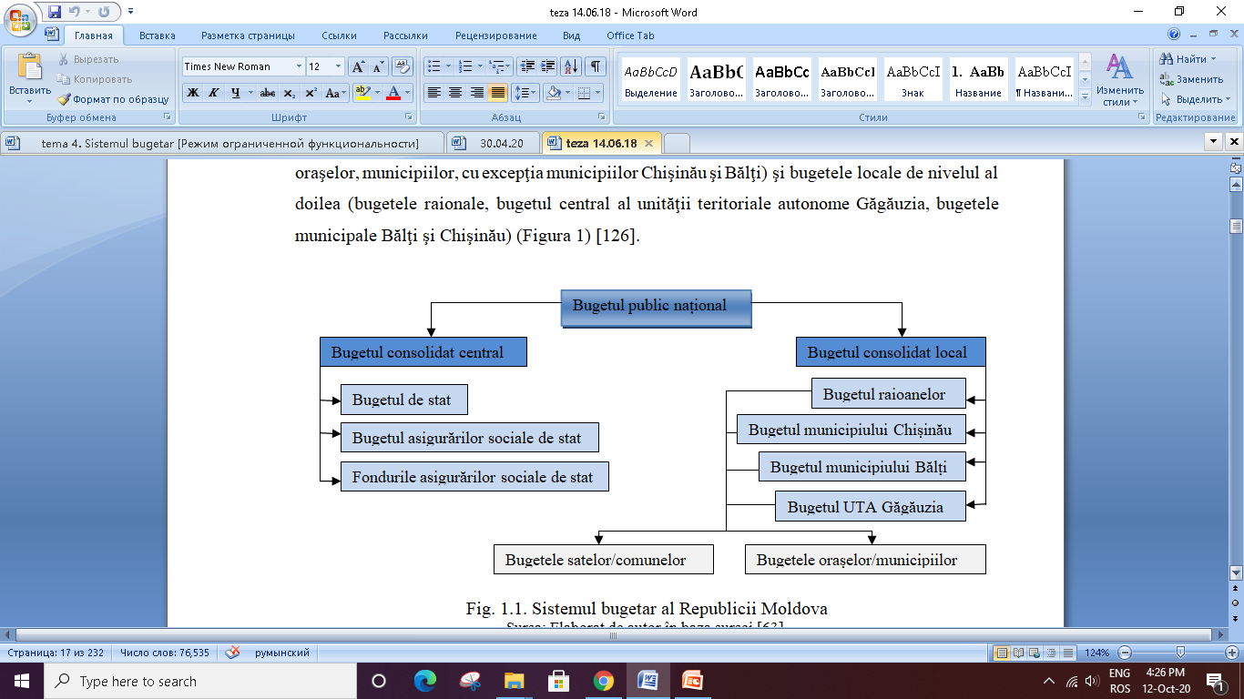
Sistemul bugetar în Republica Moldova

Slide 6
Procesul bugetar sau ciclul bugetar poate fi definit ca ansamblul de activităţi şi operaţiuni integrate coerent şi orientate spre acelaşi scop, care derulează stadial, fiind aşezate într-un orar strict şi bine determinat: elaborarea proiectului de buget; aprobarea bugetului; execuţia bugetului; încheierea execuţiei bugetului; aprobarea contului de execuţie bugetară; controlul execuţiei bugetului.
de decizie
predominant politic
proces complex
proces ciclic

Slide 7
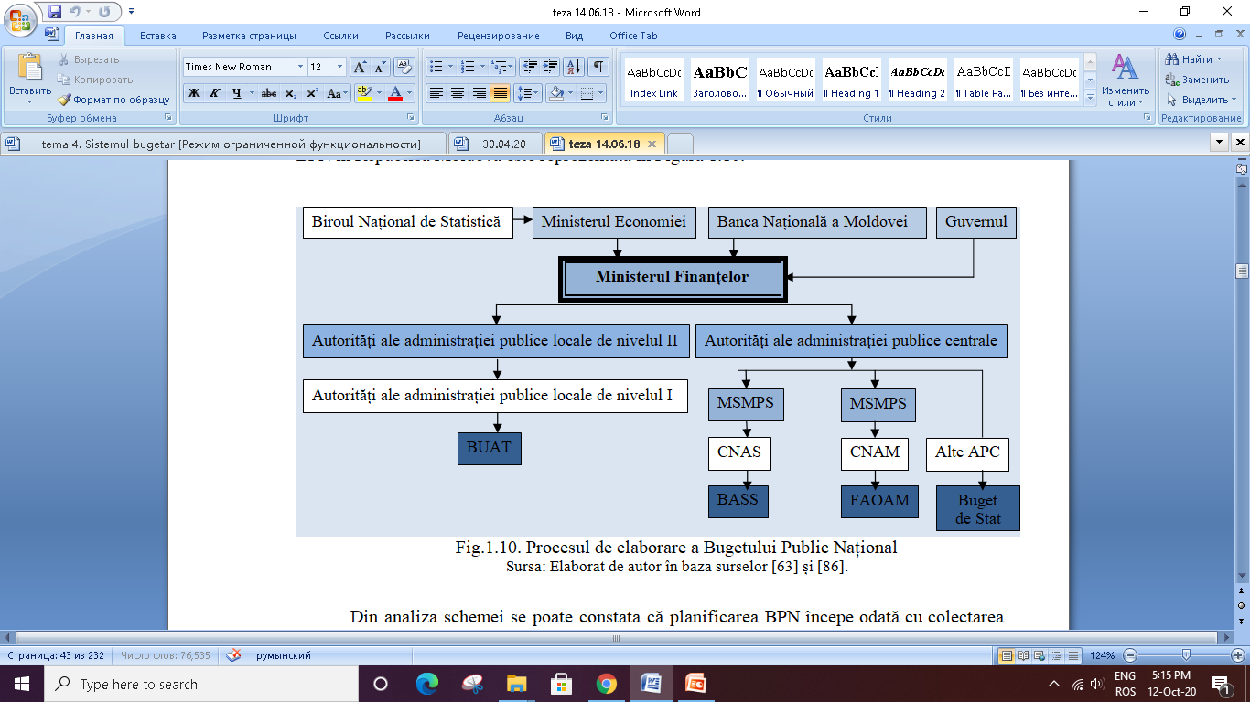
Autorități implicate în procesul bugetar la nivelul BPN

Slide 8
Etapele procesului bugetar
1. elaborarea proiectului de buget;
2. aprobarea bugetului;
3. execuţia bugetului;
4. încheierea execuţiei bugetului;
5. aprobarea contului de execuţie bugetară;
6. controlul execuţiei bugetului.

Slide 9
Principii bugetare
1. Anualitatea
2. Unitatea monetară
3. Unitatea bugetară
4. Universalitatea
5. Balansarea
6. Previzibilitatea
7. Sustenabilitatea
8. Performanța
9. Transparența
10. Specializarea

